Slide 2
পাঠ পরিচিতি
নামঃ শেখ মোহাম্মদ আজিজুল হক
সহকারি শিক্ষক (বাংলা)
মির্জাপুর উচ্চ বিদ্যালয়
শ্রীমঙ্গল,মৌলভীবাজার ।
শ্রেণিঃ ৭ম
বিষয়ঃ তথ্য ও যোগাযোগ প্রযুক্তি
সময়ঃ ৪৫ মিনিট

Slide 3
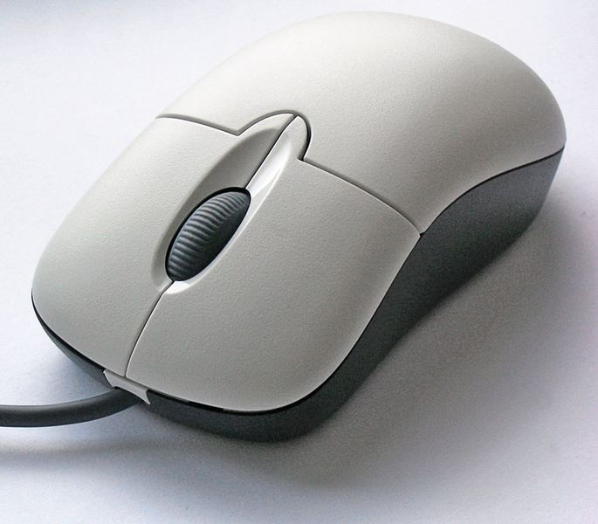
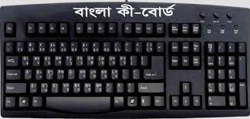
নিচের ছবিগুলি লক্ষ্য করি।

Slide 4
আজকের পাঠ
ইনপুট ডিভাইস

Slide 5
শিখন ফল
এই পাঠ শেষে শিক্ষার্থীরা----
১। ইনপুট ডিভাইস কাকে বলে তা বলতে পারবে;
২। ইনপুট ডিভাইস চিহ্নিত করতে পারবে;
৩। ইনপুট ডিভাইসের কাজ বর্ণনা করতে পারবে।

Slide 6
প্রশ্ন- ইনপুট ডিভাইস কাকে বলে ?
Input (ইনপুট) শব্দের অর্থ হচ্ছে প্রবেশ করানো আর Device (ডিভাইস) অর্থ হচ্ছে যন্ত্র। যে যন্ত্রের সাহায্যে ব্যবহারকারীর প্রয়োজনীয় কাজ সম্পন্ন করার জন্য ডাটা সরবরাহ করা হয়, তাকে ইনপুট ডিভাইস বলে।

Slide 7
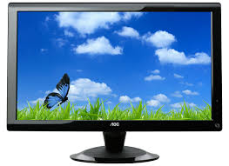
কী বোর্ড দিয়ে তথ্য সরবহরাহ করা হচ্ছে কম্পিউটারে।

Slide 8
একক কাজ
ইনপুট ডিভাইস কাকে বলে লেখ?

Slide 9
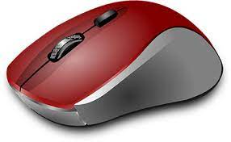
মাউস
মাউসের দুটি বাটন ও একটি স্ক্রল চক্র ( হুইল)
মাউসের বাটন ক্লিক করে কম্পিউটারে বিভিন্ন নির্দেশ প্রদান করা হয়।

Slide 10
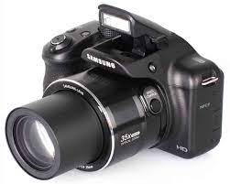
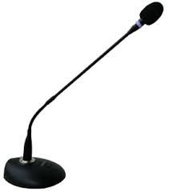
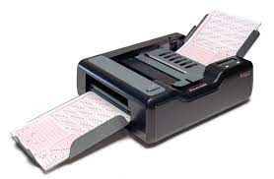
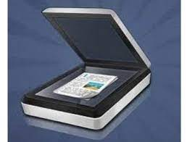
বিভিন্ন ইনপুট ডিভাইস
কী বোর্ড
ডিজিটাল ক্যামেরা
মাইক্রোফোন
অপটিক্যাল মার্ক রিডার
স্ক্যানার

Slide 11
জোড়ায় কাজ
কয়েকটি ইনপুট ডিভাইসের নাম লেখ।

Slide 12
কী বোর্ড
কম্পিউটারে ইনপুট দেওয়ার প্রধান যন্ত্র হল কী বোর্ড। তথ্য ও যোগাযোগ প্রযুক্তির অধিকাংশ যন্ত্রে সাধারণত কী বোর্ডের মাধ্যমে ইনপুট দেওয়া হয়। সাধারণত কী বোর্ডে বর্ণ,সংখ্যা বা বিশেষ কিছু চিহ্ন সারিবদ্ধভাবে বিন্যস্ত থাকে ।

Slide 13
মাইক্রোফোন
আমাদের কথা,গান বা যে কোনো ধরনের শব্দ এর মাধ্যমে কম্পিউটারে প্রবেশ করানো যায়। বিশেষ করে ইন্টারনেটভিত্তিক যোগাযোগে কথা বলার ক্ষেত্রে এর জনপ্রিয়তা লক্ষ করা যায়।

Slide 14
স্ক্যানার
যে কোনো প্রকার ছবি,মুদ্রিত বা হাতে লেখা কোনো ডকুমেন্ট অথবা কোন বস্তুর ডিজিটাল প্রতিলিপি তৈরি করার যন্ত্রের নাম স্ক্যানার

Slide 15
দলীকাজ
শাপলা দল
কী বোর্ড সর্ম্পকে ২টি বাক্য লেখ।
মাউসের কয়টি অংশ ও কী কী?
গোলাপ দল
স্ক্যানার সর্ম্পকে ২টি বাক্য লেখ।
জবা দল

Slide 16
মূল্যায়ন
১। ইনপুট অর্থ কী?
২।মাউসের কয়টি অংশ ?
৩।স্ক্যানার কী/

Slide 17
বাড়ির কাজ
ইনপুট ডিভাইস সর্ম্পকে ৫টি বাক্য লেখ।

Slide 18
সবাইকে ধন্যবাদ

